Slide 1









UBND QUẬN DƯƠNG KINH
TRƯỜNG TIỂU HỌC ANH DŨNG
TOÁN
Bài 33: LUYỆN TẬP CHUNG (tiết 2)

Slide 2

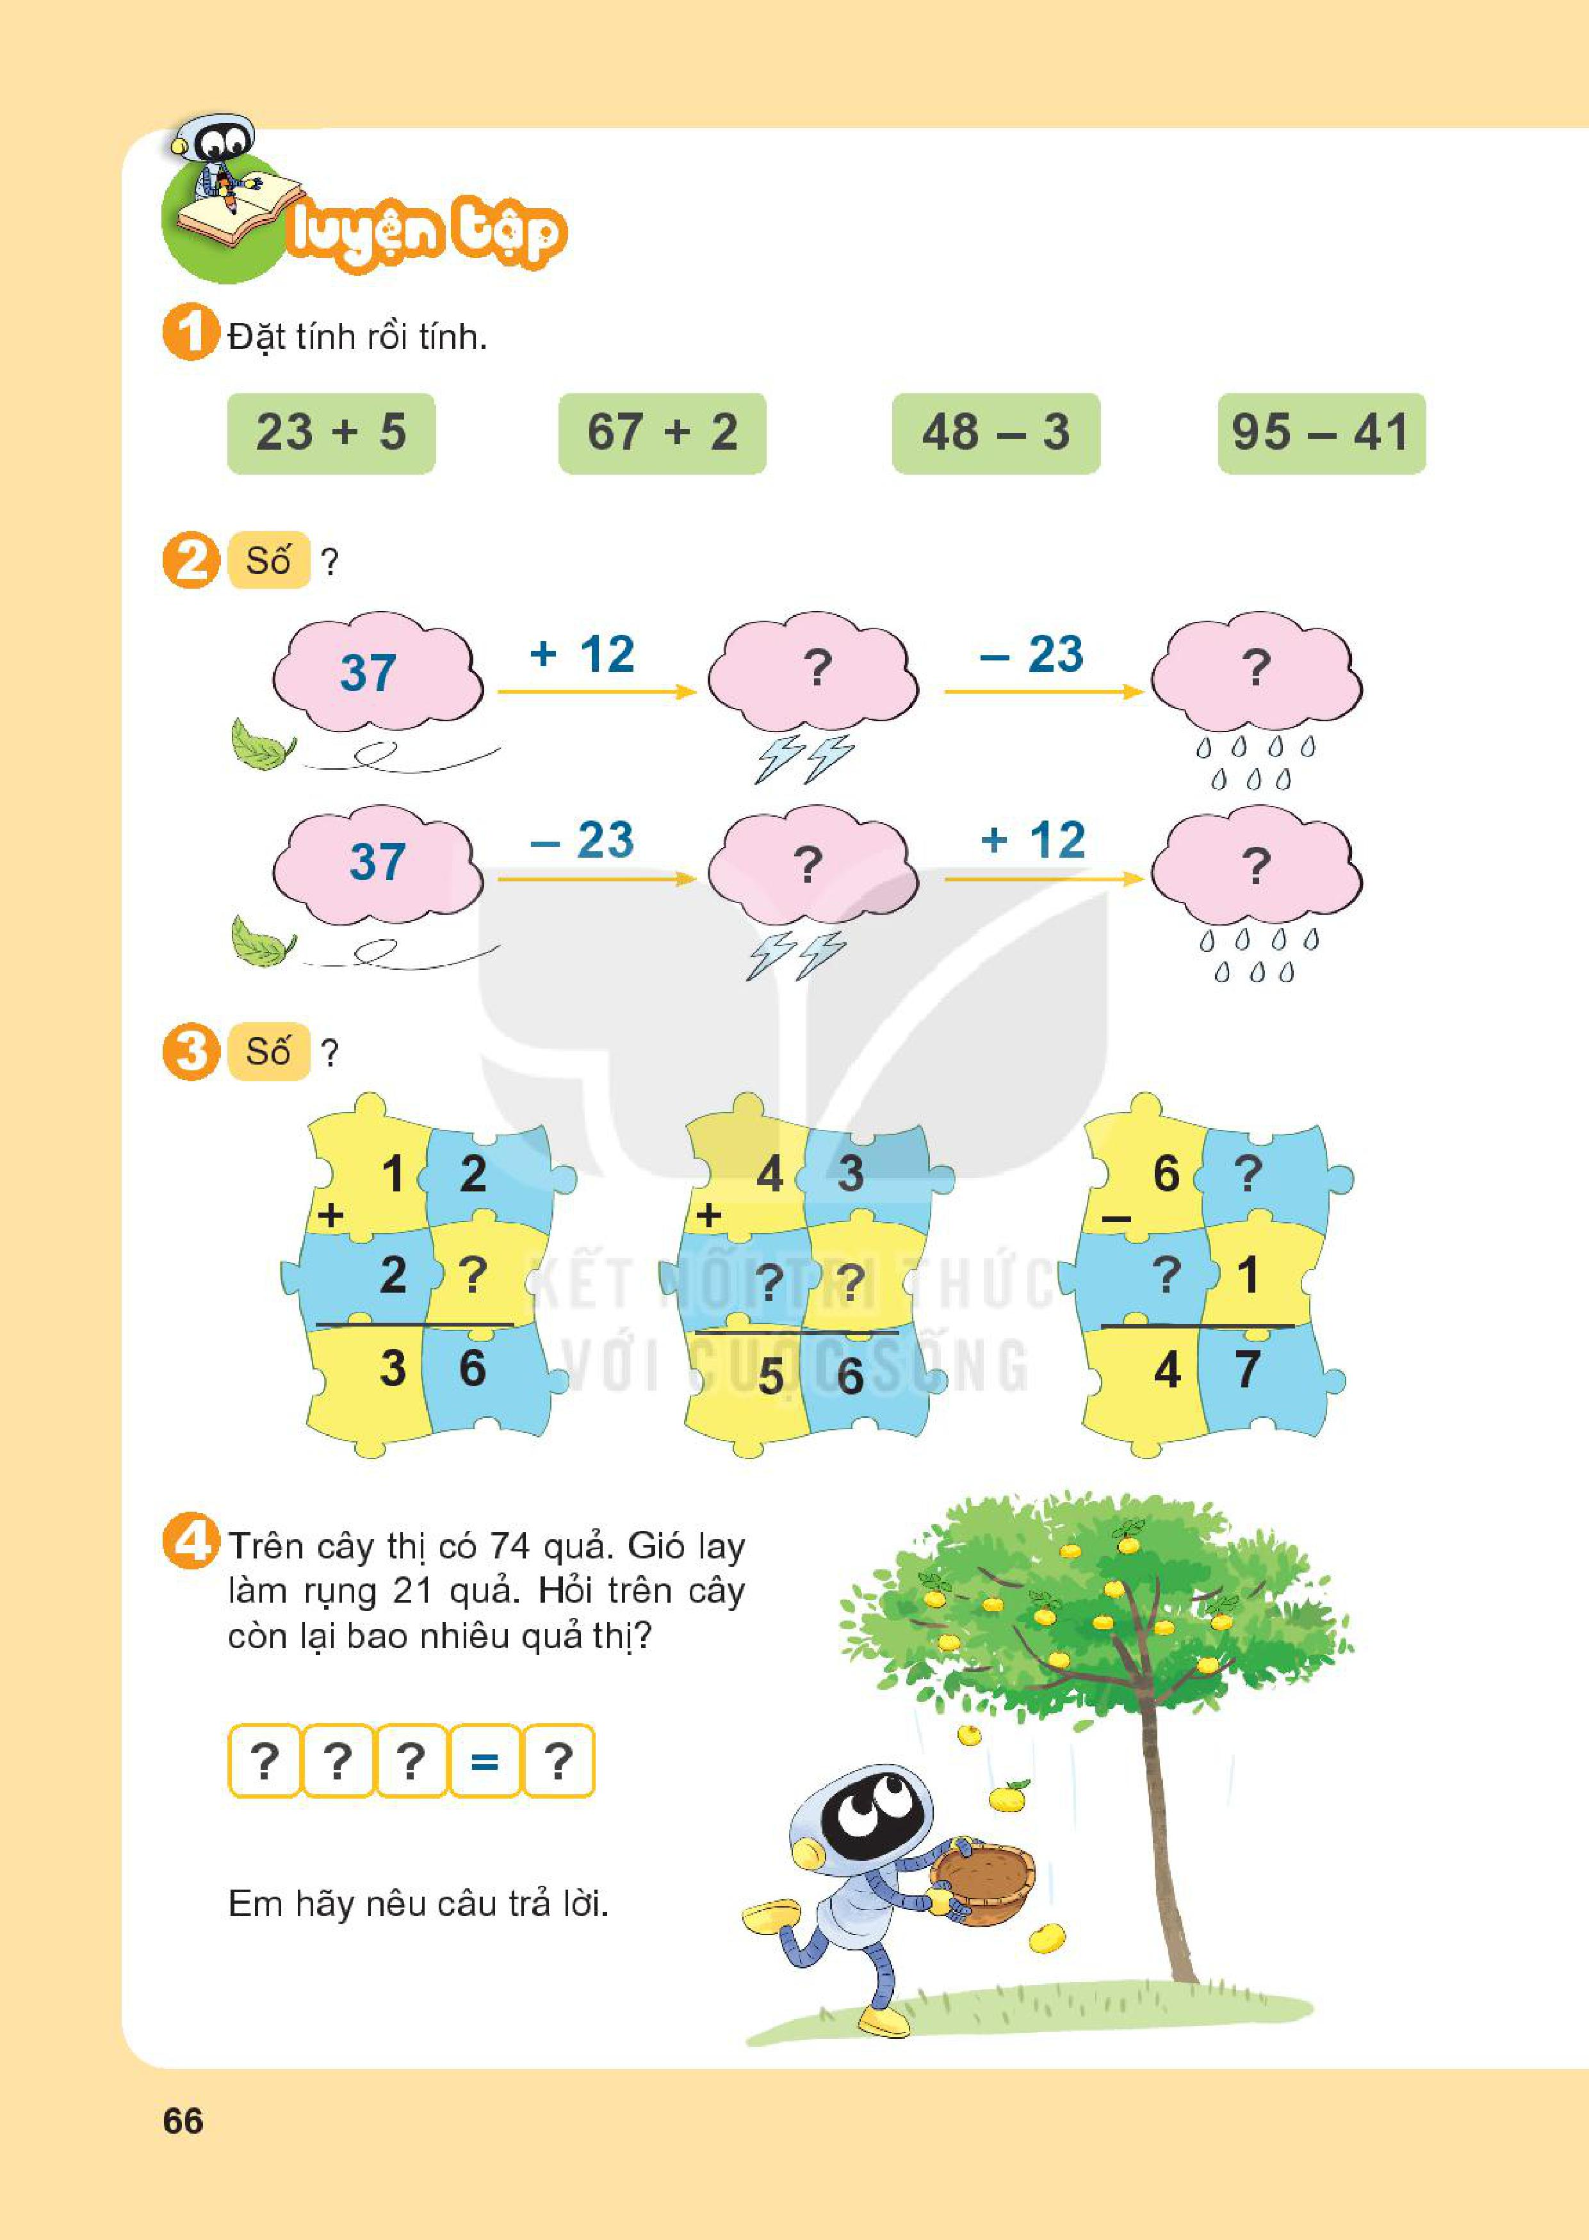
23
5
67
2
48
3
95
41
+
+
-
-
28
69
45
54

Slide 3
49
26
14
26

Slide 4
8
4
1
3
2

Slide 5
74 | - | 21 | = | 53

Slide 6
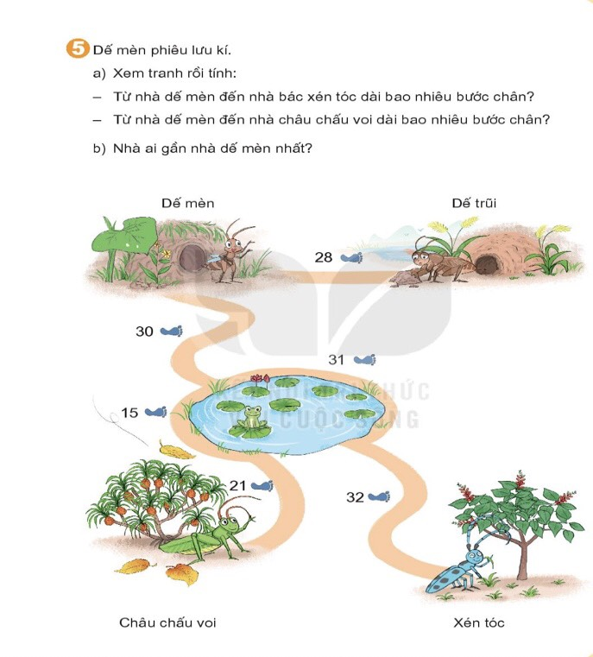

Slide 7
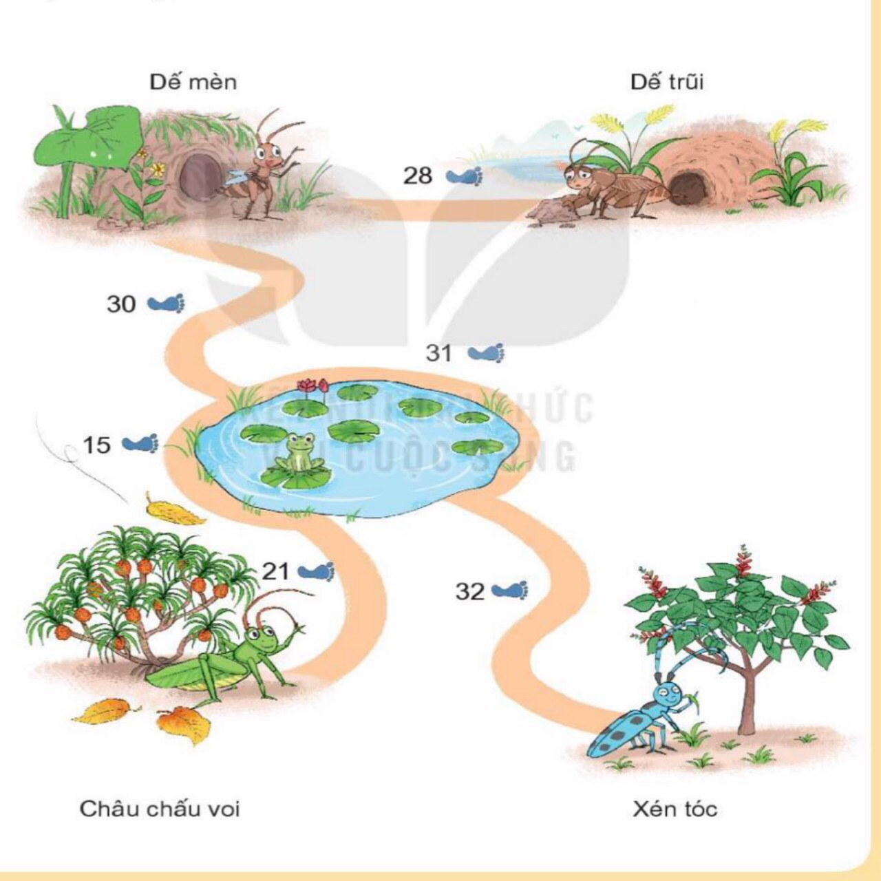
30+31+32=93bước

Slide 8
30+15+21= 66 bước

Slide 9
28 bước
66 bước
93 bước

